Slide 1



Fibabanka Java Bootcamp Bitirme Projesi-MyBank
Ozan ÇELİK

Slide 2
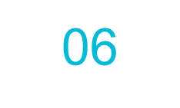
01
03
05
Proje Amacı
UML Diyagramı Genel Görünüm
UML Diyagram Sınıf (Class) Yapısı
04
02
E-R Diyagramı
UML Diyagram Repository,Servis,API Yapısı
Proje Hakkında Genel Bilgiler
Uygulama
Veritabanı Tasarımı

Slide 3
Proje Amacı
Online Bankacılık sistemine ait temel;
Müşteri Yönetimi,
Hesap Yönetimi,
Kart Yönetimi,
Transfer Yönetimi
İşlemlerinin OOP(Nesneye Yönelik Program-lama) prensipleri ve Spring Boot,Spring MVC ,JPA frameworkleri kullanılarak REST mimari-sine uygun implemente edilmesi.

Slide 4
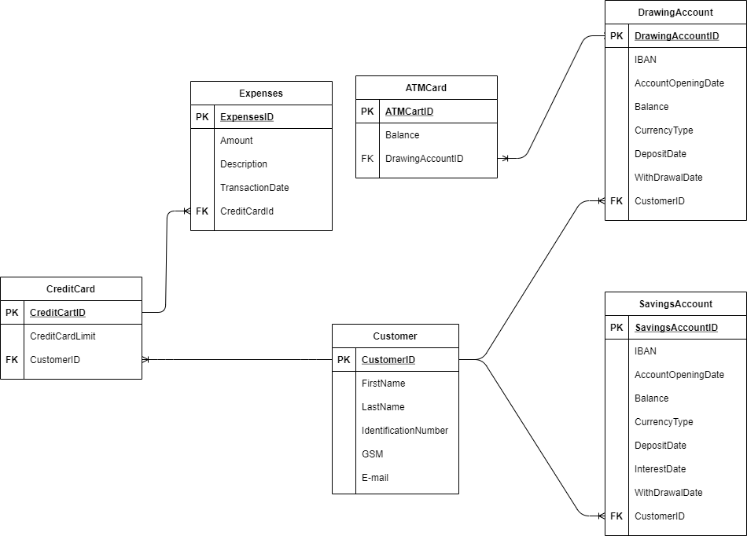
E-R (Entity Relationship) Diyagramı

Slide 5
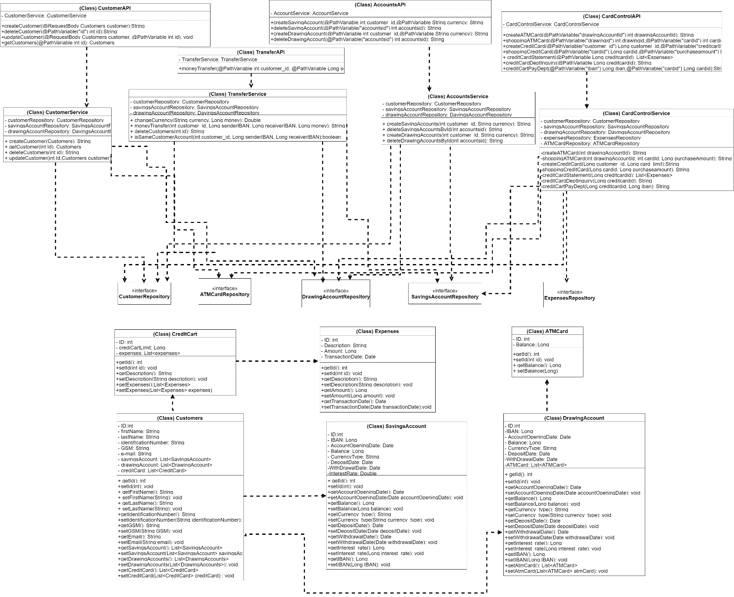
UML Diyagramı Genel Görünüm

Slide 6
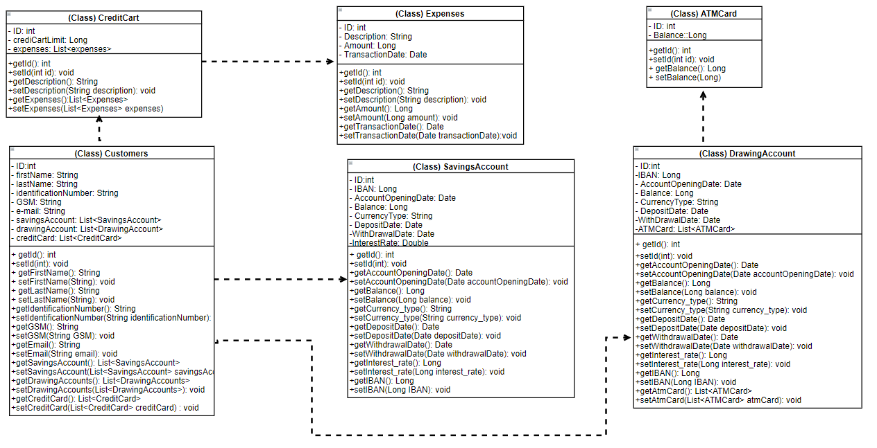
UML Diyagramı-Sınıf (Class) Yapısı

Slide 7
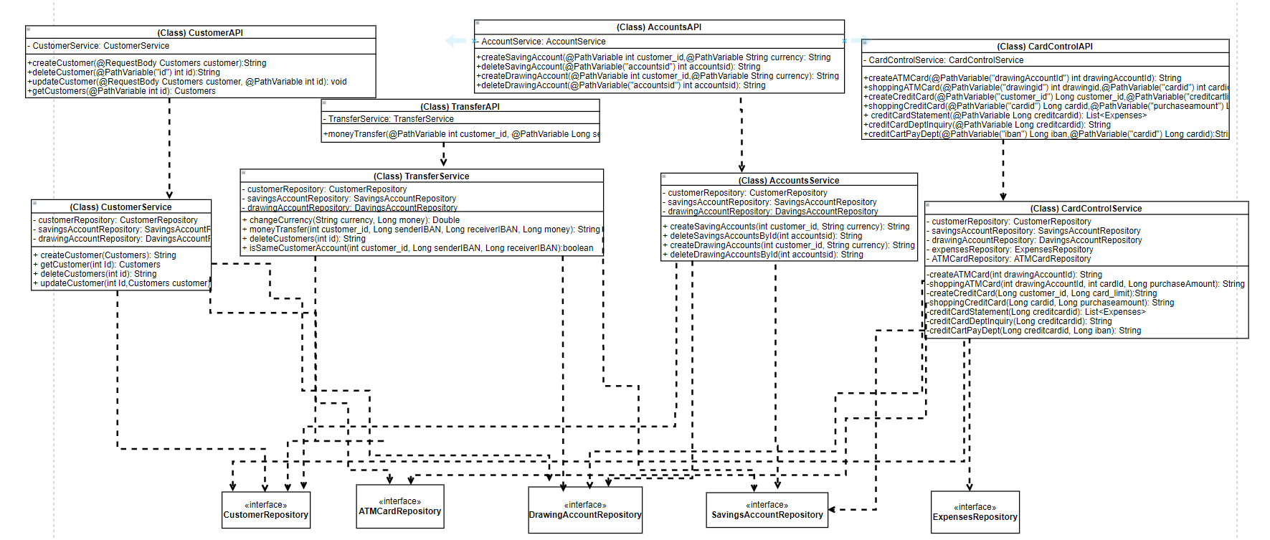
UML Diyagramı-Repository,Servis ve API Yapısı

Slide 8
Uygulama
- Müşteri Vadesiz Dolar Mevduat Hesabından başka bir müşterinin Vadesiz Mevduat TL hesabına para transeferi işlemi gerçekleştirecektir.Bu transfer sırasında güncel kur ExchangeRateApi ile alınıp hesaplanarak transfer işlemi gerçekleştirilmiş olacaktır.
- Müşteri Birikim Hesabından başka bir müşteriye para transfer işlemi gerçekleştirecektir.
Ancak Birikim hesabı sadece aynı müşteriye ait hesaplar arasında transfer işlemine izin vermektedir,bu koşuldan dolayı para transfer işlemi gerçekleştirilmemelidir.

Slide 9
Dinlediğiniz için Teşekkür Ederim
Ozan ÇELİK
ozancelikinfo@gmail.com

